Slide 1

Analýza bezpečnosti a plynulosti silničního provozu ve vybrané lokalitě
Autor bakalářské práce: Miroslav Šťastný
Vedoucí bakalářské práce: Doc. Ing. Rudolf Kampf, Ph.D.
Oponent bakalářské práce: Ing. Martina Hlatká
České Budějovice, červen 2017

Slide 2
Motivace a důvody k řešení daného problému
Zajímavé téma
Vlastní zkušenost
Křižovatky s negativními prvky

Slide 3
Cíl práce
Cílem práce je na základě analýzy silničního provozu v dané lokalitě (v konkrétním městě, částí města), navrhnout odpovídající opatření (technické, technologické, legislativní apod.), vedoucí ke snížení negativních vlivů silniční dopravy na bezpečnost a plynulost silničního provozu v dané lokalitě. Návrhová opatření budou následně vyhodnocena.

Slide 4
Výzkumný problém
Výzkumný problém se zabývá návrhem odpovídajících technických opatření na zvolených křižovatkách. Odpovídající technická opatření mají mít vliv k eliminaci nehodovosti a zlepšení plynulosti dopravy na zvolených křižovatkách.

Slide 5
Použité metody
Teoreticko-metodologická část:
  Odborná literatura
  Metoda sběru dat, informací a statistik
Aplikační část:
  Metoda sběru dat
  Metoda pozorování

Slide 6
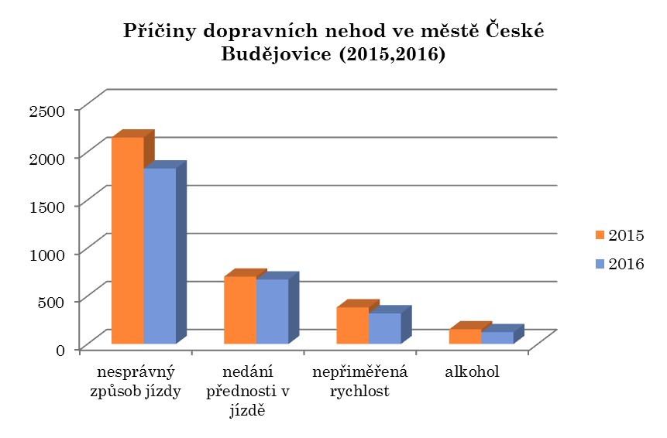
Příčiny dopravních nehod ve městě České Budějovice

Slide 7
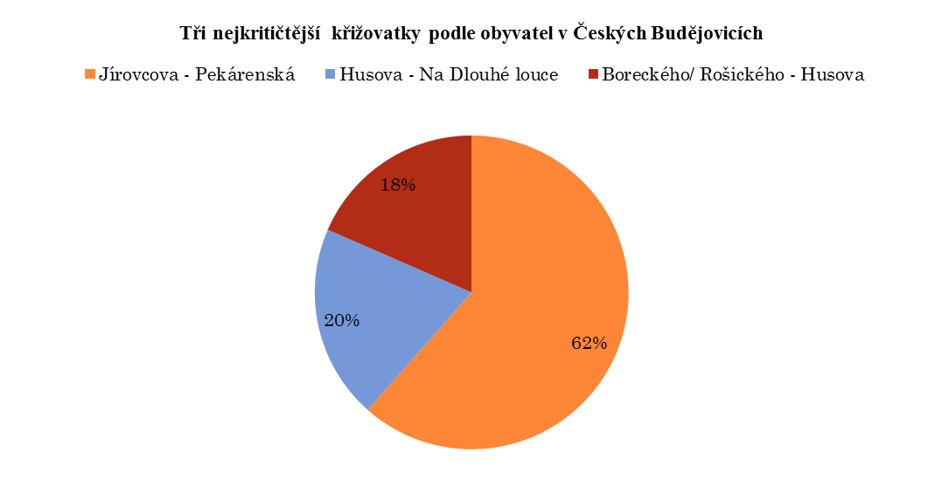
Tři nejkritičtější křižovatky podle obyvatel v Českých Budějovicích

Slide 8
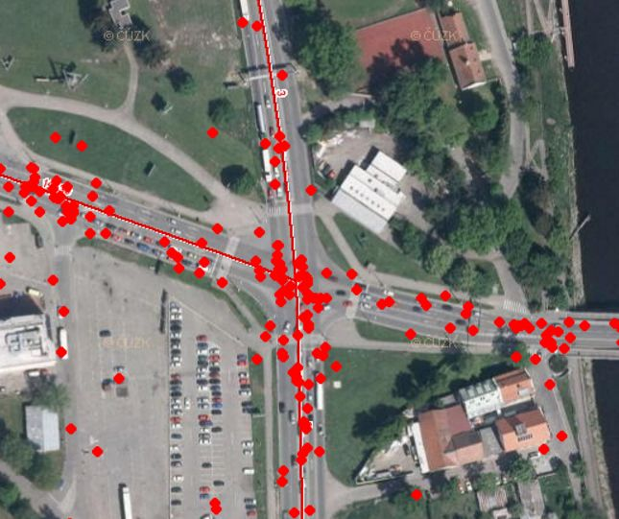
Nehodovost křižovatky
Husova – Na dlouhé louce

Slide 9
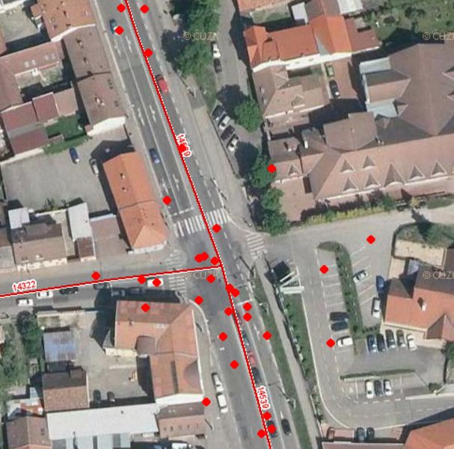
Nehodovost křižovatky Boreckého/Rošického - Husova

Slide 10
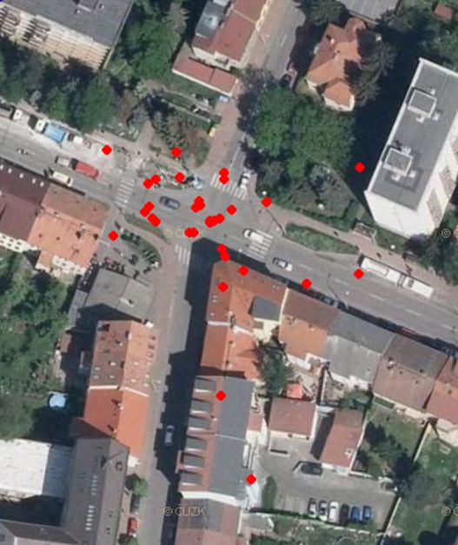
Nehodovost křižovatky
Jírovcova – Pekárenská

Slide 11
Návrhy opatření křižovatky
Jírovcova - Pekárenská
Světelné signalizační zařízení
Zpomalovací prahy
Okružní křižovatka

Slide 12
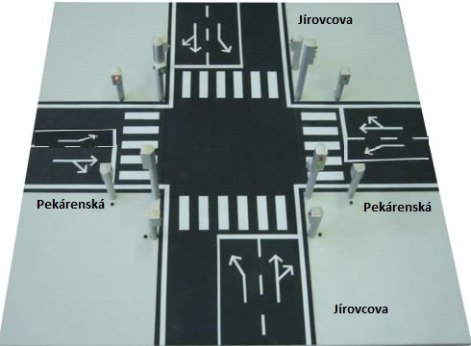
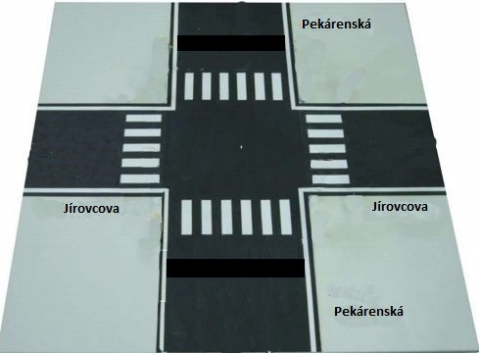
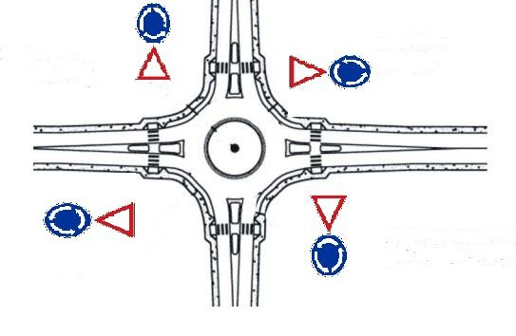
Návrhy opatření křižovatky
Jírovcova - Pekárenská
První návrh Druhý návrh Třetí návrh

Slide 13
Doplňující dotazy
Doplňující dotazy od vedoucího:
Budou Vaše opatření realizované?
Jaké další opatření (která povedou ke zvýšení bezpečnosti a plynulosti dopravy) lze na danou oblast aplikovat? Prosím o stručnou charakteristiku.
Doplňující dotazy od oponenta:
Myslíte si, že Vámi navržené řešení křižovatky pomocí SSZ nepřispěje ve městě k četnějším kongescím?

Slide 14
Děkuji za pozornost

